Slide 1
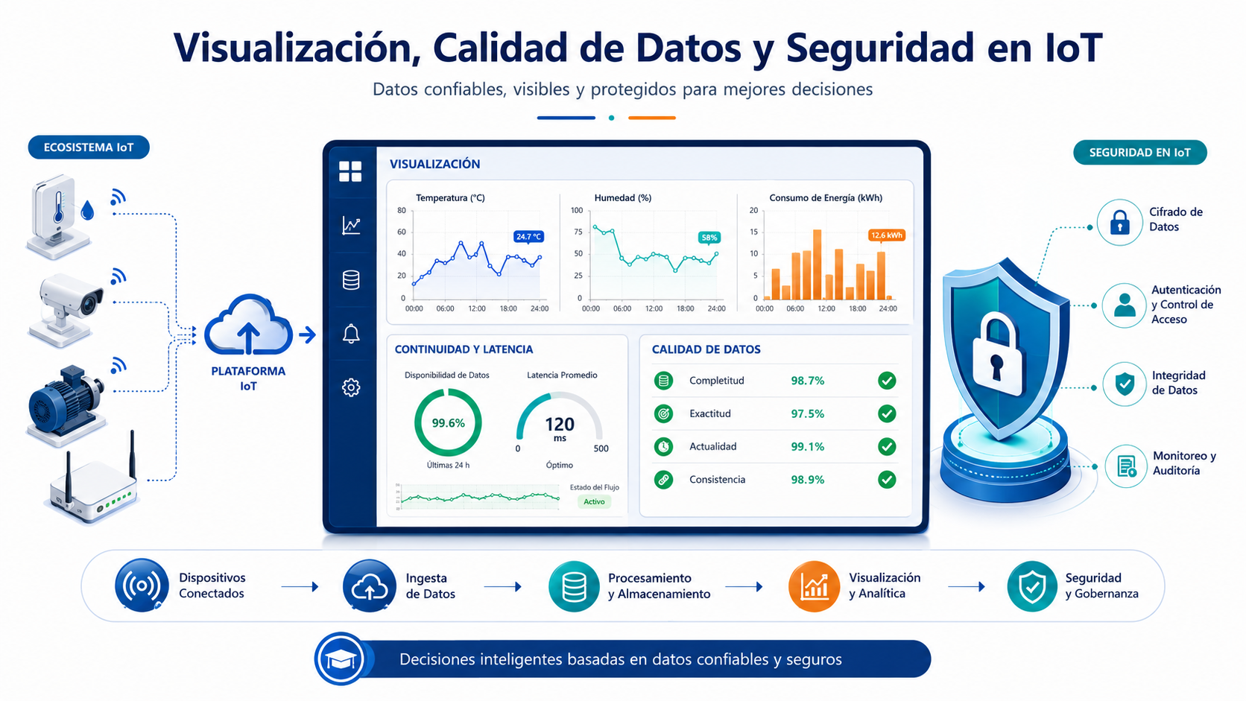
Actividad Teórica 6
Semana 3 — Plataformas, Visualización y Seguridad
Dashboards, Calidad de Datos y Seguridad en IoT
Analizar cómo visualizar datos de forma útil, evaluar su calidad y proteger una solución IoT básica.
No basta con recibir datos: deben ser confiables, visibles y protegidos.
Curso Vacacional: Redes de Datos y Aplicaciones IoT
6.1

Slide 2
Actividad 6
Apoyo visual del tema
Visualización, calidad y seguridad
Representación integrada de visualización, continuidad, calidad de datos y prácticas básicas de seguridad.
Curso Vacacional: Redes de Datos y Aplicaciones IoT
6.2

Slide 3
Actividad 6
Semana 3 — Plataformas, Visualización y Seguridad
Objetivos de aprendizaje
Al finalizar la sesión, el estudiante podrá:
Diseñar dashboards con variables, tendencias y alarmas.
Resultado observable
1
Lista de riesgos, controles y criterios de calidad para el proyecto.
2
Reconocer indicadores de calidad de datos.
3
Identificar riesgos frecuentes en redes IoT.
4
Proponer buenas prácticas mínimas de seguridad.
Evidencia breve para clase
Curso Vacacional: Redes de Datos y Aplicaciones IoT
6.3

Slide 4
Actividad 6
Fundamento conceptual
Datos útiles y confiables
Un sistema IoT pierde valor si sus datos son incompletos, tardíos, inseguros o difíciles de interpretar.
V
Visualización
Q
Calidad
S
Seguridad
Debe mostrar estado actual, tendencia, histórico y alertas de forma comprensible.
Evalúa completitud, exactitud, actualidad, consistencia y continuidad de los datos.
Reduce accesos no autorizados, exposición de puertos y manipulación de información.
La confianza en el dashboard depende de la calidad y seguridad del dato.
Curso Vacacional: Redes de Datos y Aplicaciones IoT
6.4

Slide 5
Actividad 6
Secuencia técnica
De dato recibido a decisión confiable
La calidad debe evaluarse antes de interpretar los resultados.
1
2
3
4
5
Dato
Validación
Continuidad
Visualización
Seguridad
Llega del nodo.
Rango y formato.
Huecos y latencia.
Dashboard y alerta.
Acceso y protección.
Un dato visible no necesariamente es un dato confiable.
Curso Vacacional: Redes de Datos y Aplicaciones IoT
6.5

Slide 6
Actividad 6
Análisis comparativo
Riesgos y controles básicos
La seguridad IoT debe aplicarse desde el prototipo, aunque sea académico.
Riesgos
Controles
Calidad de datos
•
Contraseñas débiles.
•
Usuarios y claves robustas.
•
Completitud del registro.
•
Puertos expuestos.
•
Segmentación o red controlada.
•
Frecuencia real de muestreo.
•
Broker sin autenticación.
•
TLS cuando sea posible.
•
Latencia y continuidad.
•
Datos sin validación.
•
Reglas de validación y logs.
•
Consistencia de unidades.
Curso Vacacional: Redes de Datos y Aplicaciones IoT
6.6

Slide 7
Actividad 6
Caso aplicado a Ingeniería Electrónica
Caso guía: dashboard congelado
Un dashboard muestra el último valor, pero el sensor dejó de transmitir durante varios minutos.
1
2
3
4
5
Último dato
Timestamp
Latencia
Alerta
Log
Puede ser antiguo.
Indica actualidad.
Mide retraso.
Detecta huecos.
Permite diagnóstico.
¿Qué indicador agregaría para evitar una falsa sensación de normalidad?
Curso Vacacional: Redes de Datos y Aplicaciones IoT
6.7

Slide 8
Actividad 6
Verificación formativa
Actividad corta en clase
Evaluar riesgos y calidad
Analice un sistema IoT hipotético. Identifique tres riesgos, dos indicadores de calidad de datos y dos mejoras de visualización.
Evidencia: lista de riesgos, controles y mejoras del dashboard.
Curso Vacacional: Redes de Datos y Aplicaciones IoT
6.8

Slide 9
Actividad 6
Revisión conceptual
Preguntas de verificación
¿Qué diferencia hay entre visualizar datos y analizarlos?
¿Por qué el timestamp es crítico en IoT?
¿Qué significa continuidad de datos?
¿Qué riesgo tiene un broker MQTT sin autenticación?
¿Qué debe mostrar una alarma útil?
Curso Vacacional: Redes de Datos y Aplicaciones IoT
6.9

Slide 10
Actividad 6
Aplicación progresiva
Conexión con el proyecto integrador
El proyecto final debe incluir criterios mínimos de calidad y seguridad.
1
2
3
4
5
Variables
Timestamp
Dashboard
Riesgos
Controles
Entrega sugerida: matriz simple de calidad de datos y seguridad.
Curso Vacacional: Redes de Datos y Aplicaciones IoT
6.10

Slide 11
Actividad 6
Ideas clave
Síntesis de la actividad
El dashboard debe ser claro y funcional.
La calidad depende de completitud y actualidad.
Los huecos de datos deben detectarse.
1
2
3
La seguridad empieza con accesos controlados.
Los puertos expuestos aumentan riesgo.
Una alerta debe ser accionable.
4
5
6
Conexión con el proyecto: incluir timestamp, estado del flujo y criterio de seguridad mínima.
Curso Vacacional: Redes de Datos y Aplicaciones IoT
6.11

Slide 12
Actividad 6
Lecturas para estudio independiente
Bibliografía y recursos de acceso libre
Peter L. Dordal
An Introduction to Computer Networks
open.umn.edu
Peterson y Davie
Computer Networks: A Systems Approach
systemsapproach.org / GitHub
Universidad de Colima
Internet de las cosas
PDF de acceso libre
Internet Society
La Internet de las Cosas: una breve reseña
internetsociety.org
Node-RED
Documentación oficial y cookbook MQTT
nodered.org
Sugerencia docente: asignar una lectura breve antes de cada evaluación parcial.
Curso Vacacional: Redes de Datos y Aplicaciones IoT
6.12

